Slide 1

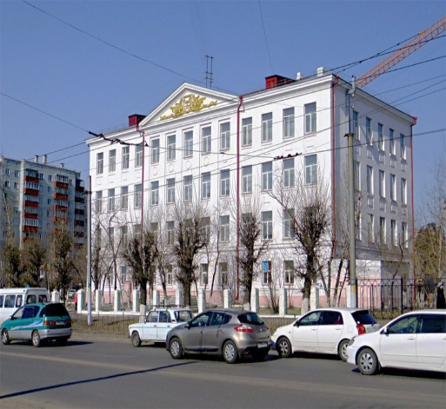
Муниципальное бюджетное общеобразовательное учреждение
«Средняя общеобразовательная школа №38 с углублённым изучением немецкого языка»
Наша школа – наша гордость.
Our school is our pride.
Unsere Schule - unser Stolz

Slide 2

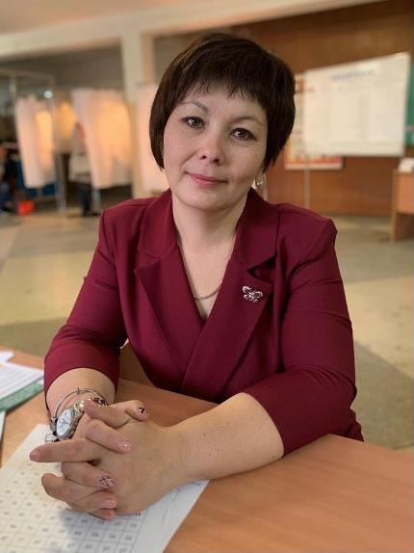
Директор
МБОУ «СОШ №38
с углублённым изучением немецкого языка»
Светлана Баировна Неверова

Slide 3

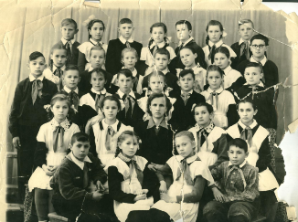
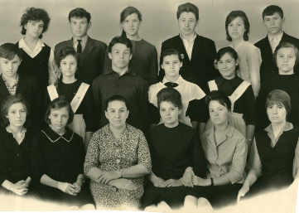
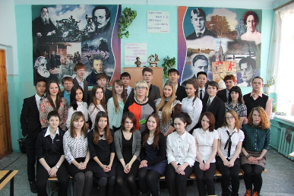
Педагогический коллектив школы насчитывает 41 учителя.
Мы все разные, со своим арсеналом методов и индивидуальным стилем, но нас объединяет общая идея - не просто учить, а пробудить у ребёнка желание учиться, привить ему вкус к знаниям.

Slide 4

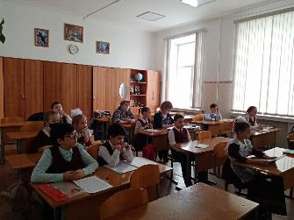
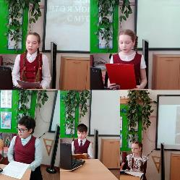
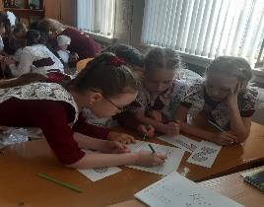
Общие сведения
В школе обучается 685 детей из них
295 обучающихся в начальной школе.
1-4 классы обучаются по УМК
«Школа России» и «Гармония»
Во втором классе начинается
изучение немецкого языка
В пятом классе обучающиеся
начинают изучать второй иностранный
язык-английский в объеме 2-х часов
в неделю
В 2021-2022 учебном году планируется
два первых класса.
Учителя:
Мерзлякова Ольга Анатольевна-стаж 20 лет
Бестаева Вита Витальевна- стаж 6 лет

Slide 5
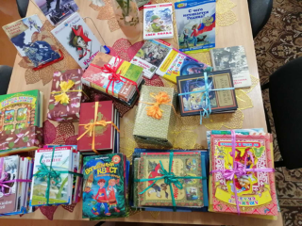
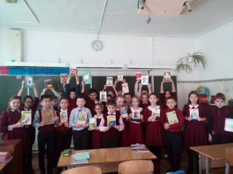
Общие сведения
Социально-психологическая
служба школы: Социальный педагог,
педагог-психолог-
Баясхаланова Юлия Баировна
стаж работы- 18лет
В школе работает педагог-логопед:
Власова Светлана Николаевна- стаж
работы 3 года
Информационно-библиотечный центр:
Заведующая ИБЦ, библиотекарь:
Буянова Светлана Васильевна-стаж 45 лет

Slide 6

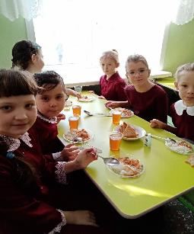
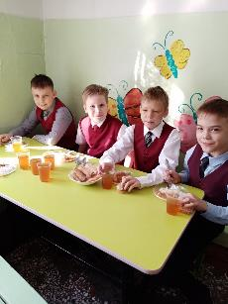
Общие сведения
Все обучающиеся начальной
школы ежедневно получают
бесплатное горячее питание.
Столовая работает на условиях
аутсорсинга.
ИП Мисюра Ирина Борисовна,
осуществляет питание
согласно
10-ти дневному меню,
согласованному
Роспотребнадзором ЗК.
Подробная информация
об организации
питания в школе:
http://shs_chit_38.chita.zabedu.ru

Slide 7

Школа с углублённым изучением немецкого языка
Средняя школа с углубленным изучением немецкого языка образована в 1958 г. С первых дней своего существования она развивалась как языковая школа, но изучение иностранного языка никогда не было самоцелью, а служило средством интеллектуального развития детей.
Значение и роль иностранного языка возрастают и этим определилась необходимость введения с 1999 г. в учебный план английского языка.
МБОУ
«СОШ № 38» -

Slide 8

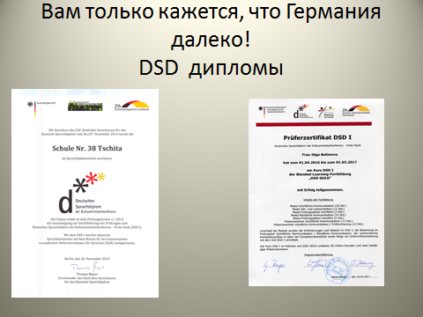
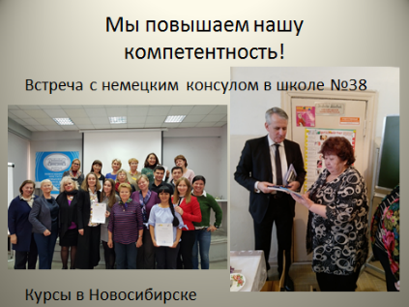
DSD 1
DSD 2
DSD (Das Deutsche Sprachdiplom der Kultusministerkonferenz) – это интернациональный экзамен для школьников по всему миру и одноименный диплом. Он признается всеми учебными заведениями Германии и высоко котируется среди работодателей.
В СОШ №38 DSD введен в 2013 году. За это время несколько десятков выпускников нашей школы стали обладателями Deutsches Sprachdiplom и отправились получать бакалаврскую степень в вузы Германии.

Slide 9

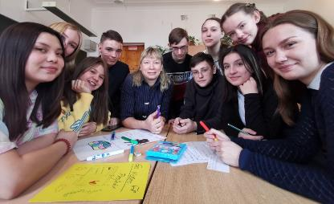
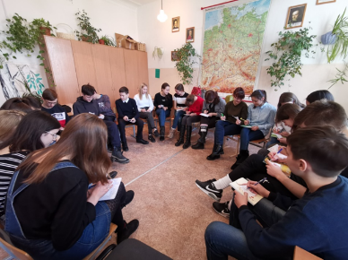
Языковой лагерь
Лагерь направлен на создание условий для раскрытия и развития языковых способностей ребят средствами иноязычной культуры. Цель проекта: создание условий для поддержки наиболее одаренных, творческих учащихся погружением в искусственно созданную языковую среду, для формирования мотивации на их дальнейшее овладение иностранным языком и приобретение ими новых социальных умений и навыков. На занятиях языкового лагеря учащиеся учатся брать интервью, представлять информацию, снимать фильмы о работе лагеря. Ученики убеждаются в практическом значении немецкого языка.

Slide 10
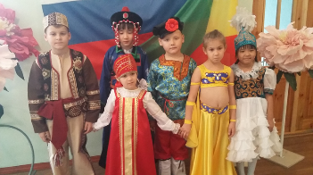
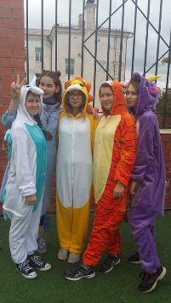
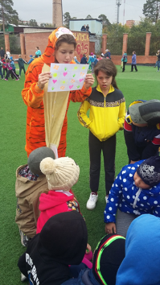
Коллективно-творческие дела школы
Дети – цветы жизни!
Эти «цветы» так не похожи друг на друга, броские и скромные, шумные и тихие, музыкальные и танцевальные, поющие и читающие, но все неповторимые и поэтому любимые!!!
День национальных
культур
День здоровья.
Игра по станциям

Slide 11

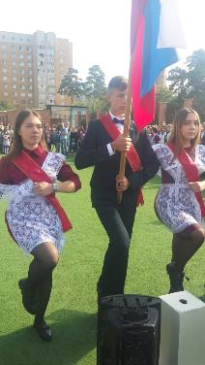
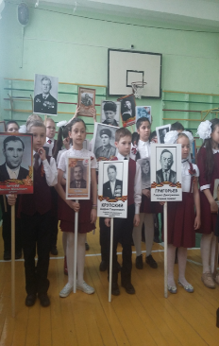
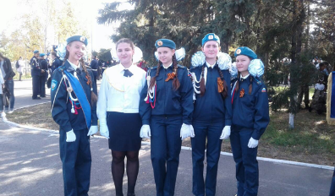
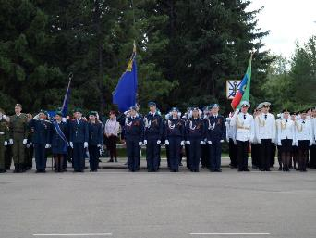
Славься страна!
Мы гордимся тобой!
Патриотическое воспитание подрастающего поколения всегда являлась одной из важнейших задач нашей школы. Вахта памяти, фестиваль военной песни, музей Боевой славы школы №38, Бессмертный полк – лишь малая часть того, в чём ребята нашей школы принимают активное участие.

Slide 12

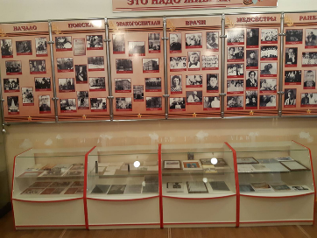
Музей Боевой славы
Музей школы №38 известен не только в нашем городе, крае, но и в других городах России. Ребята занимаются исследовательской работой, являются победителями различных Всероссийских конкурсов.

Slide 13

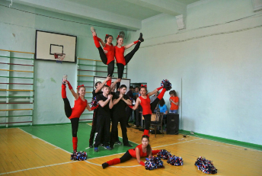
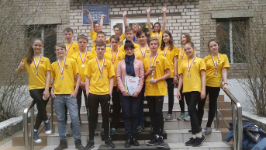
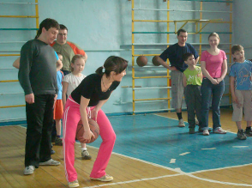
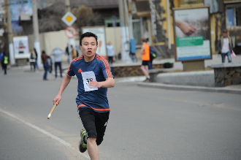
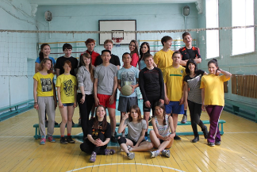
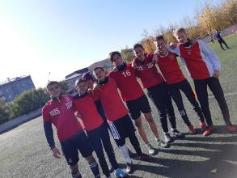
Спорт — это сила,
Спорт — это жизнь!
Добьёмся победы!
Соперник, держись!

Slide 14
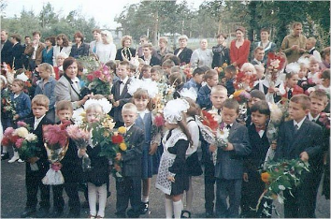
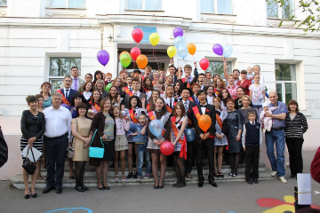
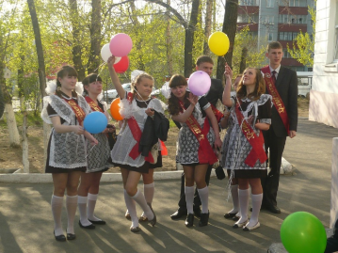
Наша школа славится слаженным коллективом, особой атмосферой, которая заставляет наших выпускников снова и снова заходить сюда и приводить в свою школу своих детей.

Slide 15



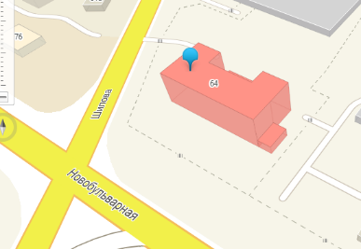


Наш адрес:
г.Чита,
ул.Новобульварная, 64
телефон: 8 (302)241-49-47
официальный сайт:
http://shs_chit_38.chita.zabedu.ru
Мы в Инстаграм: schule_38_chita
Мы в контакте:
https://vk.com/club192684998

